Slide 1
Projet de web
Anastasia Duchesne & Camille schmitt

Slide 2
Sommaire
Conception du back
Design du front
Versionning GIT
Bilan individuel et collectif
sources

Slide 3
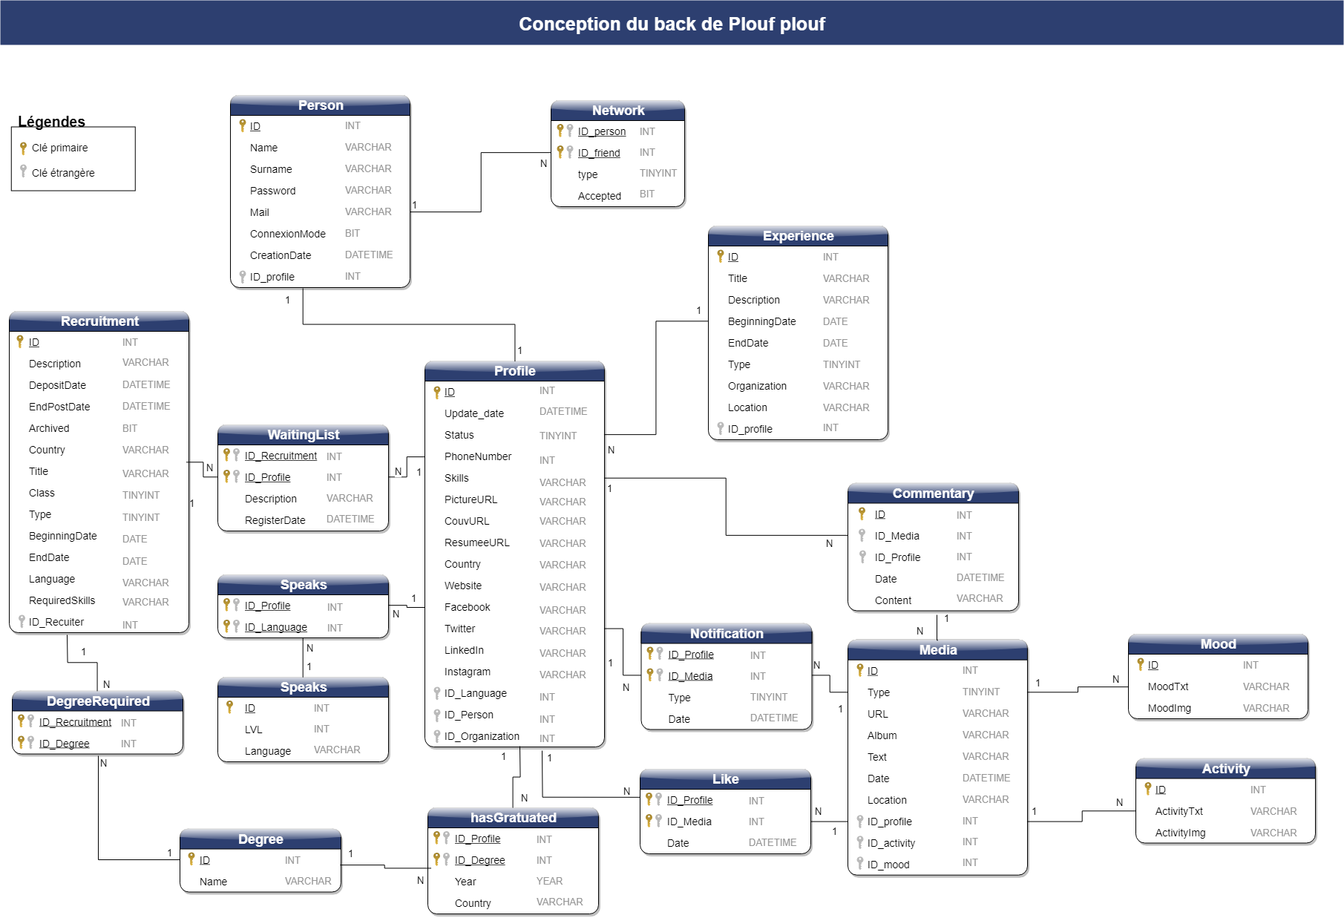
Conception du back : schema de la BDD

Slide 4


Design du front : Accueil

Slide 5
Design du front : Le profil

Slide 6
Design du Front : liste des emplois

Slide 7
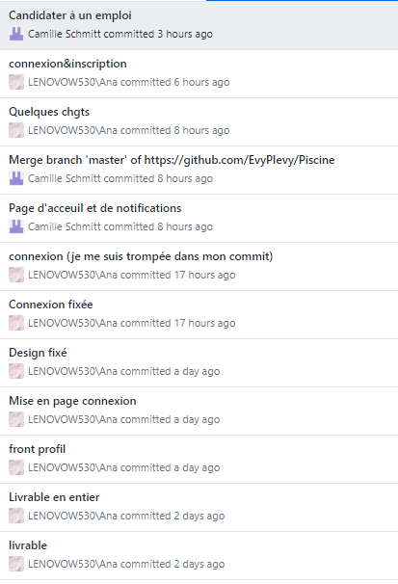
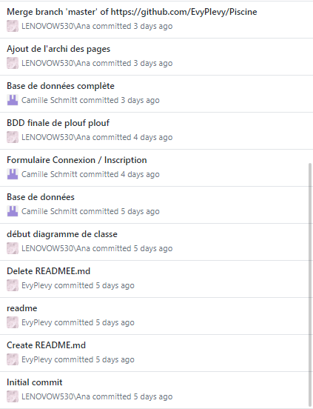
Versionning git

Slide 8
Bilan collectif
Ce projet a été très instructif tant sur le travail que nous avions a réalisé que sur l’organisation et la répartition des tâches. Dès le début nous nous sommes mis d’accord sur nos rôles de manière plutôt évidente. Toutefois nous n’avons pas pu réaliser toutes les fonctionnalités que nous voulions par manque de temps.

Slide 9
Bilan individuel
Camille : ce projet a été pour moi l’opportunité de refaire du langage SQL depuis le projet de Java. J’ai en effet majoritairement travaillé sur la partie back-end et entre autre l’accueil, les notifications ainsi que les emplois. Toutefois, ce projet a coïncidé avec certains évènements associatifs et cela m’a grandement freiné dans mon travail. j’aurais donc voulu avoir plus de temps pour mettre en place toutes nos idées.

Slide 10
Sources
Openclassroom (Html, css)
Mysqltutorial
stackoverflow

